Slide 1


Powietrzne pompy ciepła
Krótki instruktaż techniczno-handlowy

Slide 2
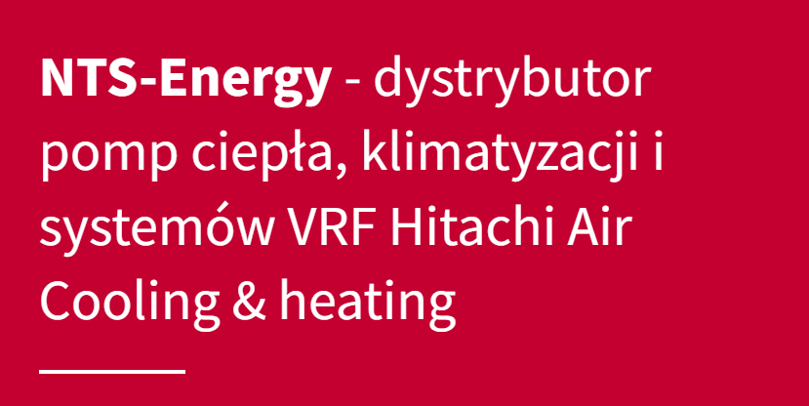


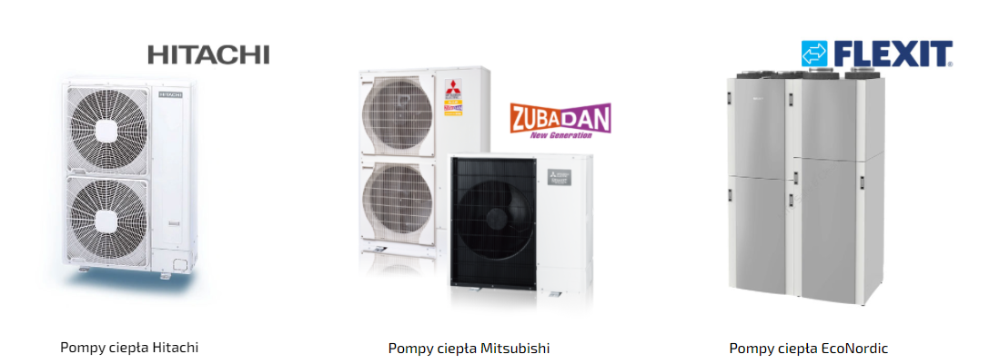
Serwis
Sprzedaż B2C
Sprzedaż B2B
Montaż

Slide 3
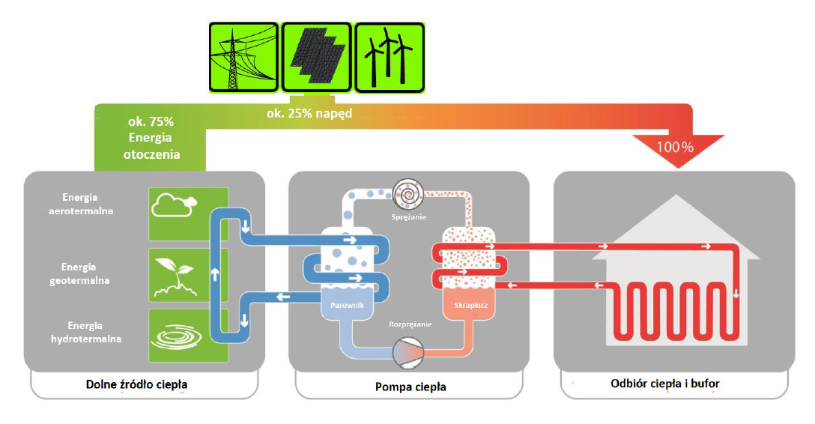
Zalety pomp ciepła:
niezależność od paliw pierwotnych, takich jak węgiel czy gaz;
ekologiczność – nie występuje proces spalania;
efektywność – niski koszt eksploatacji oraz zużycia energii elektrycznej;
bezpieczeństwo i automatyzacja pracy.

Slide 4
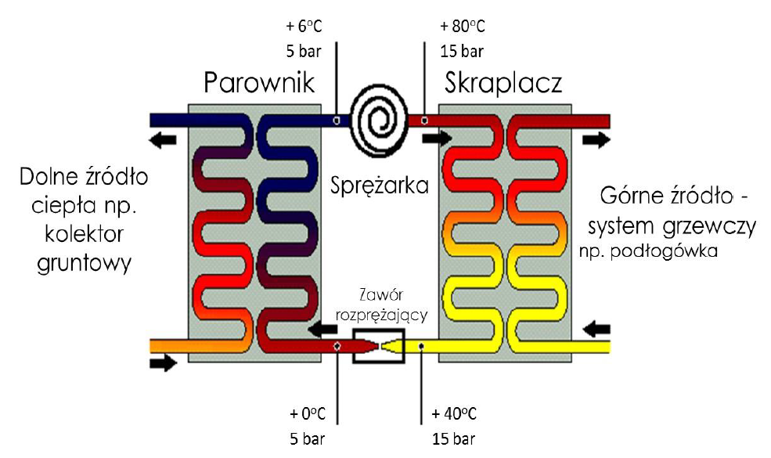
Pompa ciepła to urządzenie grzewcze realizujące lewobieżny obieg termodynamiczny (nieodwracalny obieg Carnota, teoretyczny obieg Lindiego).
Dostarczona energia mechaniczna do urządzenia wymusza przepływ ciepła ze źródła o temperaturze niższej do źródła o temperaturze wyższej.
Podstawowe elementy pompy ciepła:
Sprężarka
Zawór rozprężny
Skraplacz
Parownik

Slide 5
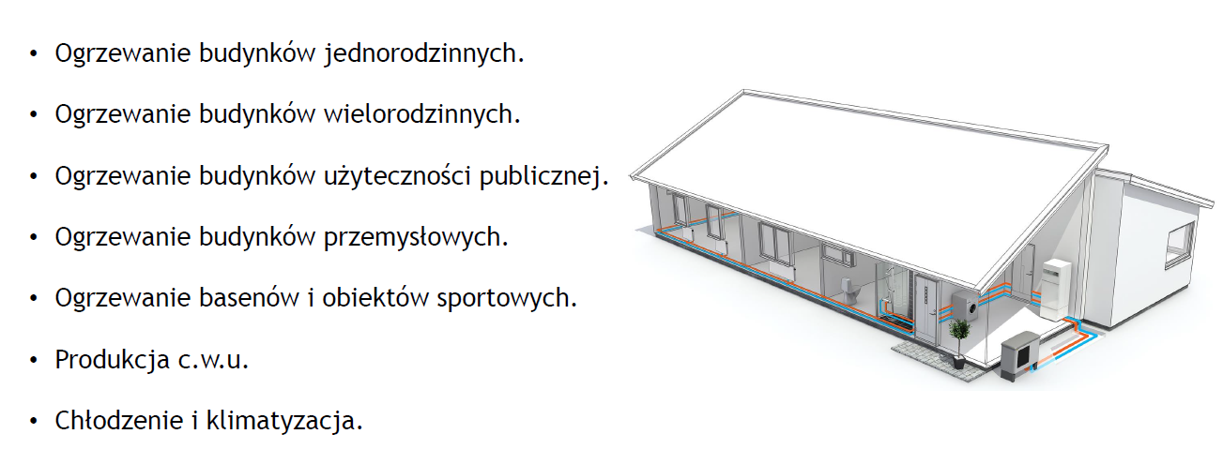
Korzyści możliwości zastosowania pomp ciepła:

Slide 6
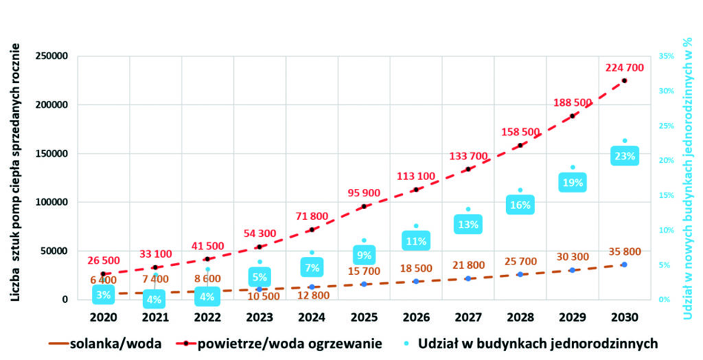
Scenariusz optymistyczny prognozy dotyczącej rozwoju rynku sprzedaży pomp ciepła do budynków jednorodzinnych w Polsce do 2030 r.

Slide 7
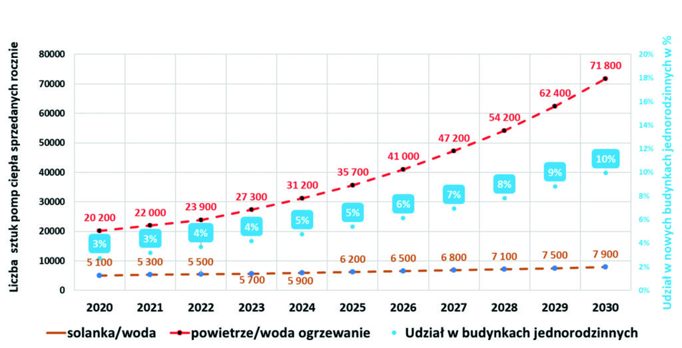
Scenariusz bazowy prognozy dotyczącej rozwoju rynku sprzedaży pomp ciepła do budynków jednorodzinnych w Polsce do 2030 r.

Slide 8
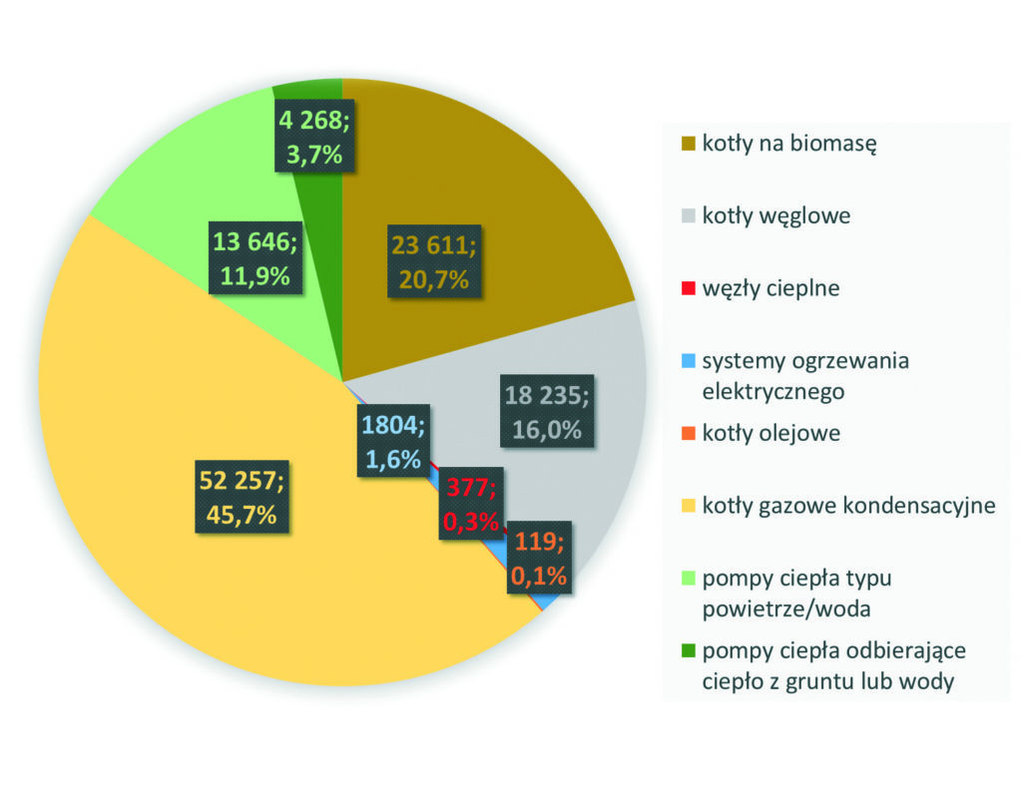

Slide 9
R410A
R32 (50%)
R-125 (50%)
R32
CH2F2
R407C
R-32 (23%)
R-125 (25%)
R-134a (52%)
R290
propan
Dozwolona ilość czynnika w pompie ciepła/klimatyzacji:
R410A – 2,4 kg
R32 – 7,41 kg
R407C – 2,82 kg
R134a – 3,5 kg
https://www.kfch.pl/kalkulator-f-gaz
https://pl.kaeser.com/serwis/wiedza/obliczenia-techniczne/f-gaz/

Slide 10
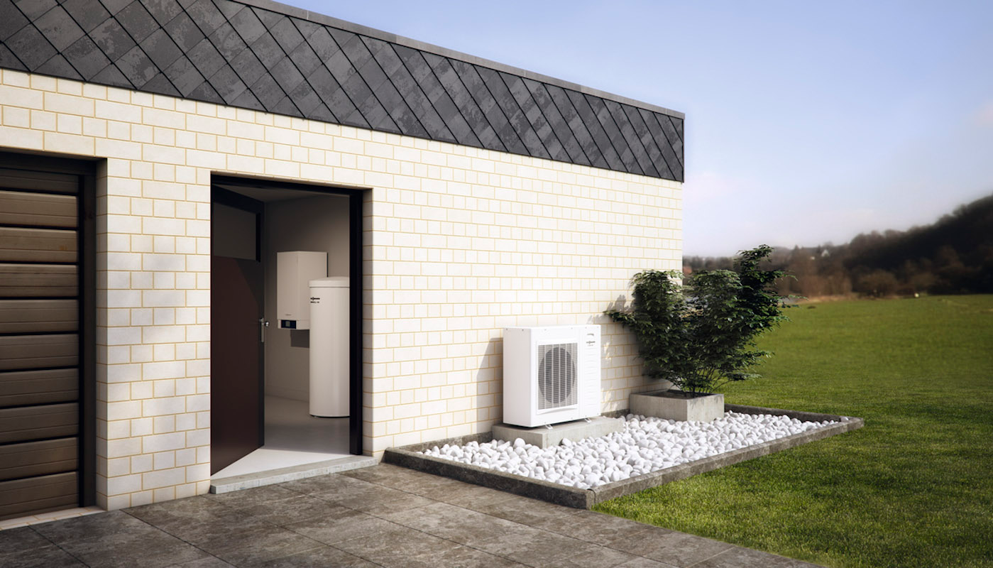
SPLIT
W pompach ciepła typu split komponenty znajdują się w dwóch osobnych jednostkach: wewnętrznej i zewnętrznej.
Muszą zostać napełnione czynnikiem chłodniczym podczas instalacji, ponieważ składają się z dwóch osobnych jednostek. Instalator takich urządzeń musi więc posiadać odpowiednie kwalifikacje i uprawnienia do dokonania tych czynności.
Sprężarka w tych urządzeniach zainstalowana jest w jednostce wewnętrznej, co pozwala jej pracować w optymalnym zakresie temperatur.
Występują mniejsze straty ciepła, gdyż odległość pomiędzy kondensatorem a zbiornikiem wody jest mniejsza.
Niektóre pompy ciepła typu split posiadają też wbudowaną funkcję chłodzenia.
Wyższy koszt montażu.

Slide 11
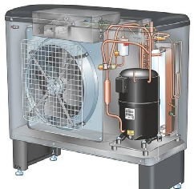
MONOBLOK
Pompy typu monoblok to urządzenia kompaktowe, które w jednej obudowie zawierają wszystkie komponenty pompy ciepła.
Instalator takiego urządzenia nie musi posiadać świadectwa kwalifikacji w zakresie substancji kontrolowanych (potocznie uprawnień chłodniczych), ponieważ pompa składa się tylko z jednej jednostki, a moduł chłodniczy nie jest rozdzielony i napełniony został czynnikiem chłodniczym fabrycznie.
Mogą wymagać zastosowania w instalacji dodatkowych urządzeń takich jak: pompy obiegowe, zbiornik buforowy, co przyczynia się do tego, że realna cena inwestycji jest powiększona o cenę ww. urządzeń.

Slide 12
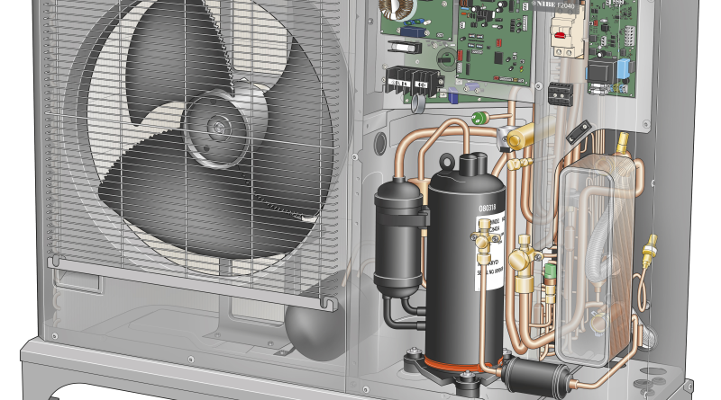
Powietrze - wymienniki

Slide 13
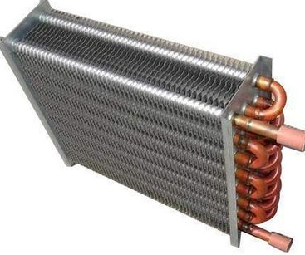
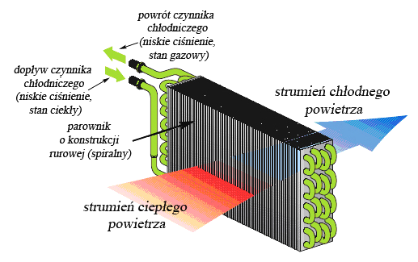
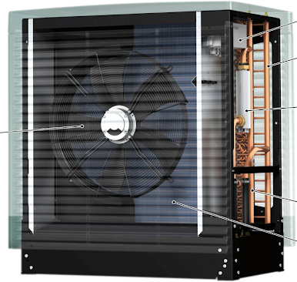
Wymienniki lamelowe

Slide 14
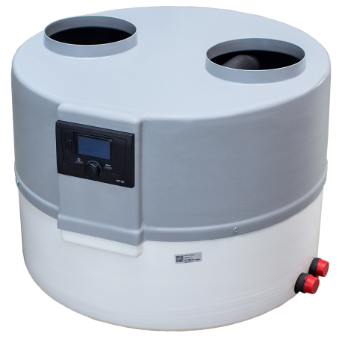
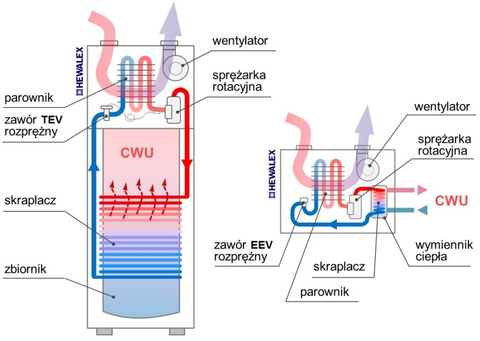
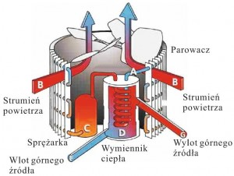
PC -powietrze atmosferyczne-
CWU

Slide 15
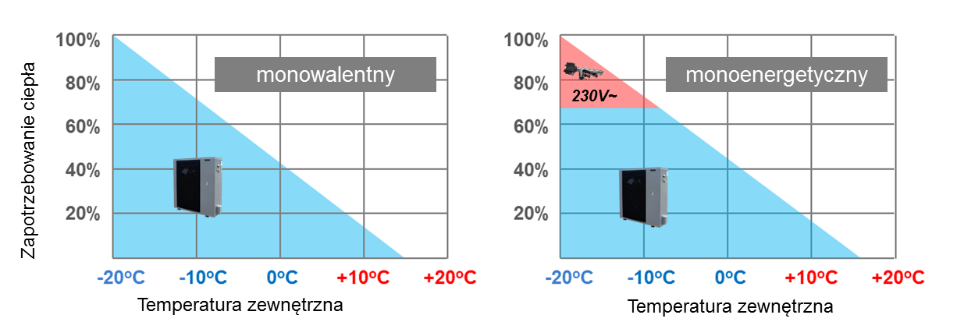
Monowalentny a monoenergetyczny
RODZAJ PRACY:
monowalentny
biwalentny
monoenergetyczny

Slide 16
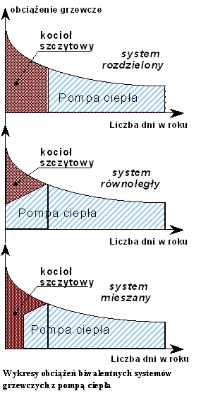
Biwalentny sposób pracy
System rozdzielony
System równoległy
System hybrydowy (system mieszany)

Slide 17
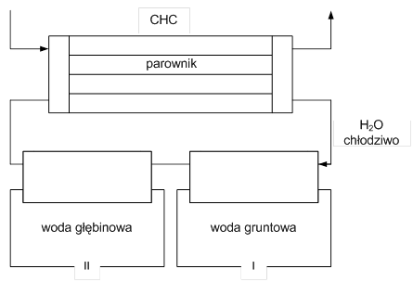
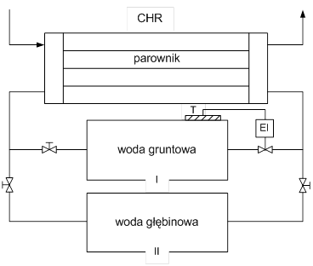
Włączenia PC w system konwencjonalny
Pompa ciepła lub kocioł konwencjonalny może być zastąpiony kolektorem słonecznym, ogrzewaniem elektrycznym itp..
Zbiornik akumulacyjny
Zbiornik akumulacyjny
Woda
grzewcza
Kocioł
Kocioł
Pompa ciepła
Pompa ciepła

Slide 18
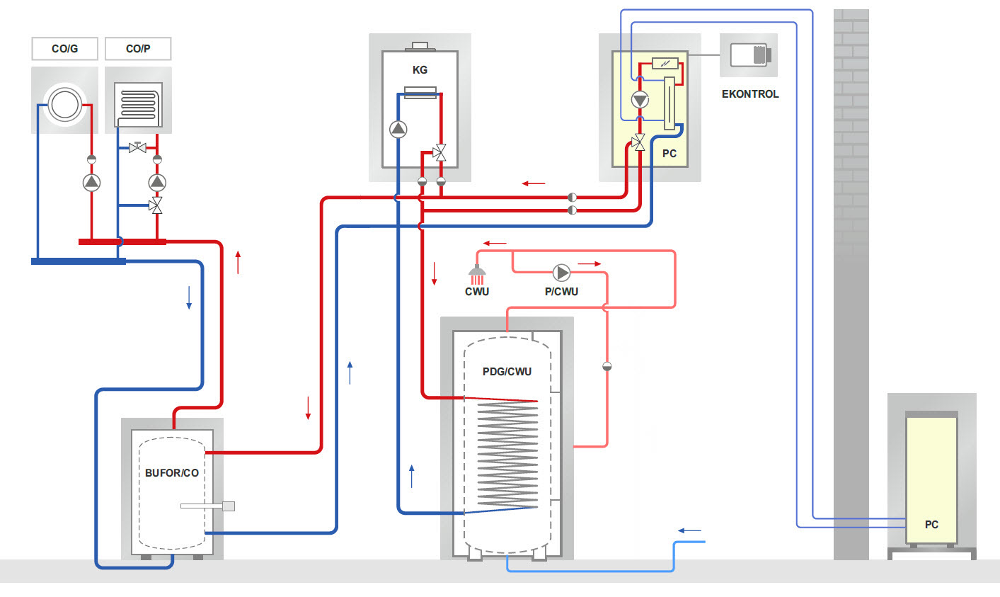

Slide 19
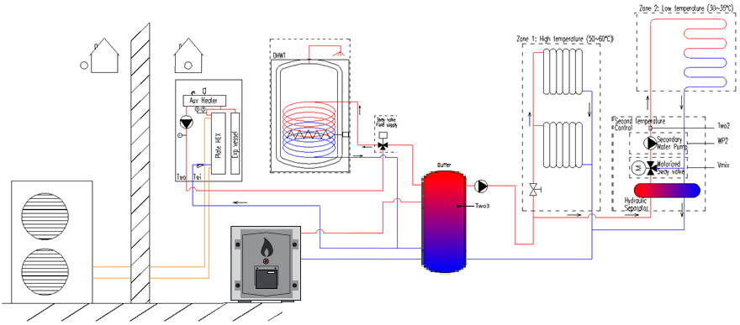
WP3
Two3

Slide 20
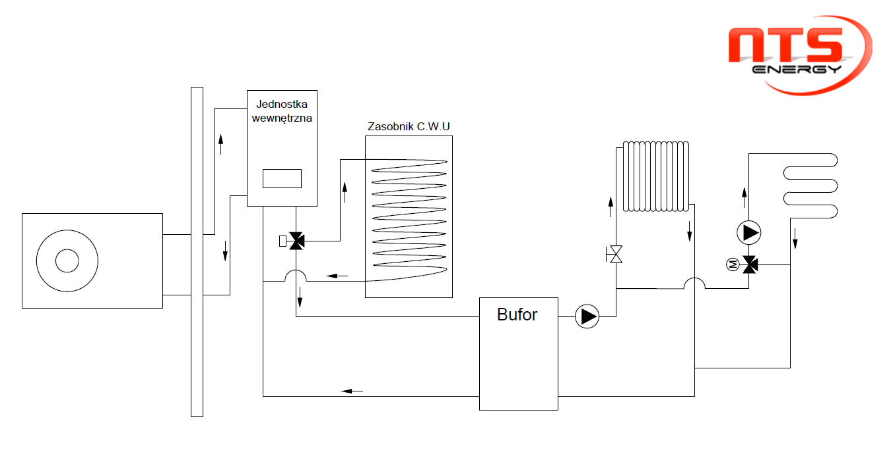

Slide 21
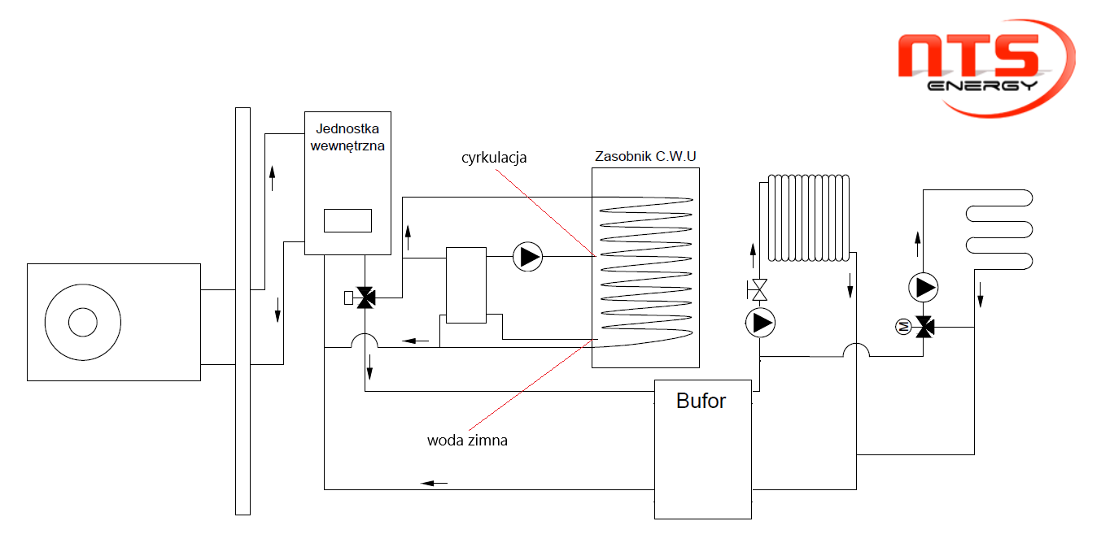

Slide 22
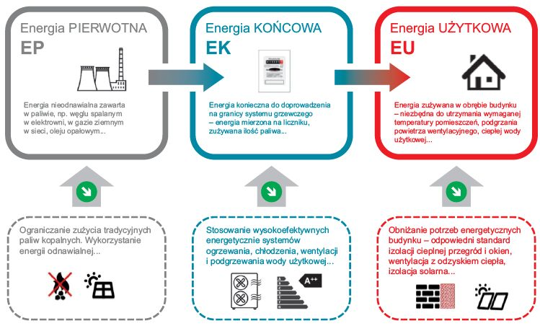

Slide 23
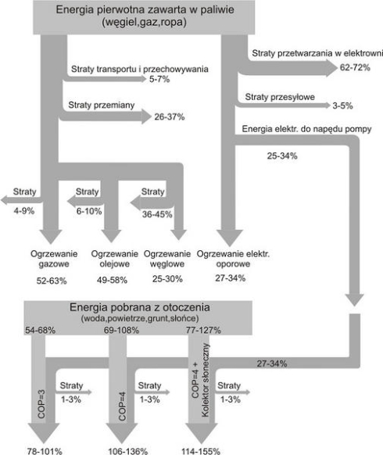

Slide 24
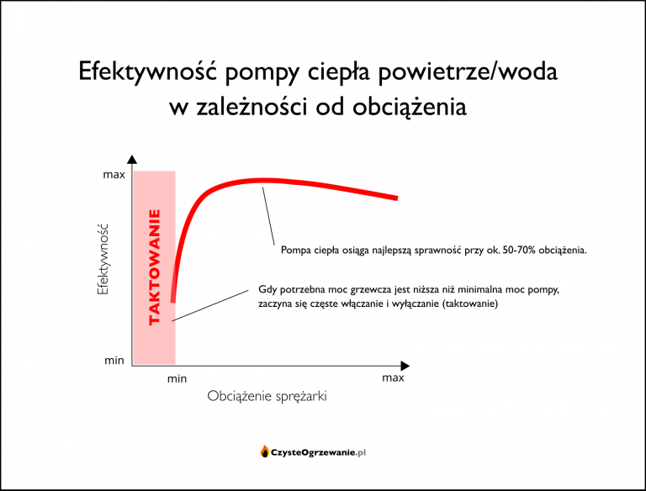

Slide 25
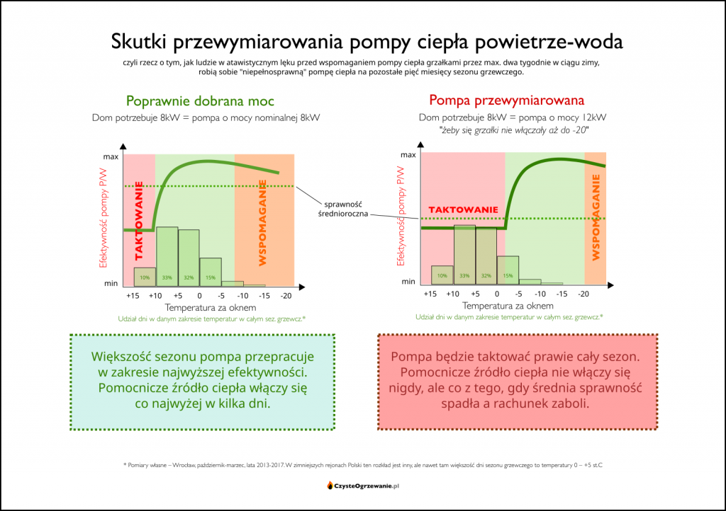

Slide 26


EHST17D-YM2D
EHST20D-VM6D
EHST20D-YM9D
ERST20D-VM2D
EHST30D-YM9ED
PUD-SHWM60VAA
PUD-SHWM80VAA
PUD-SHWM80YAA
PUD-SHWM100VAA
PUD-SHWM100YAA
PUD-SHWM120YAA
PUD-SHWM140YAA
PUHZ-SHWM230YKA
EHSD-YM9D
EHSD-VM6D
ERSD-VM2D
SUZ-SWM40VA
SUZ-SWM60VA
SUZ-SWM80VA

Slide 27
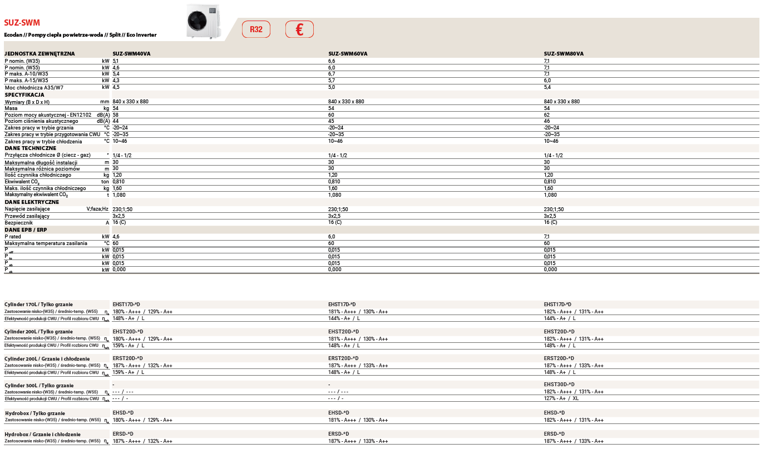

Slide 28
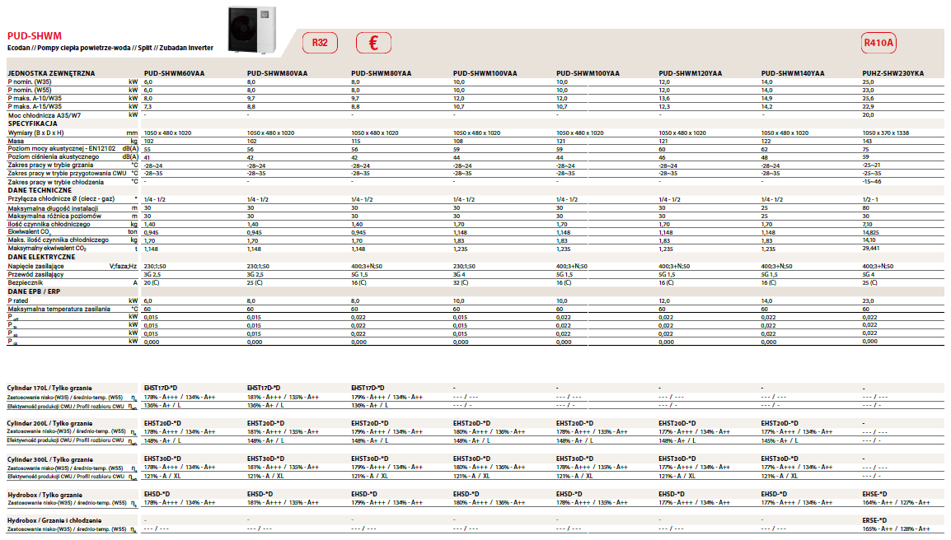

Slide 29
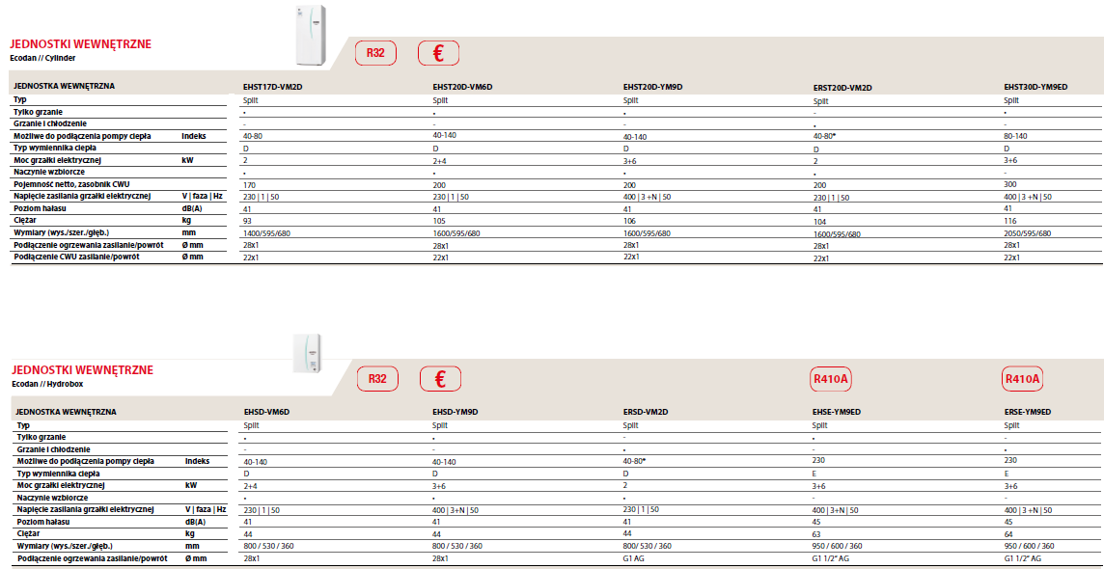

Slide 30
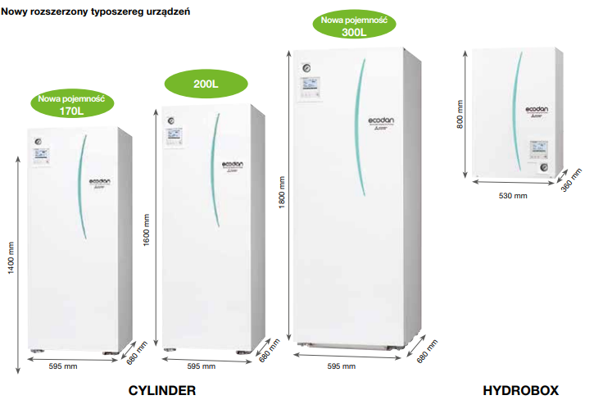

Slide 31
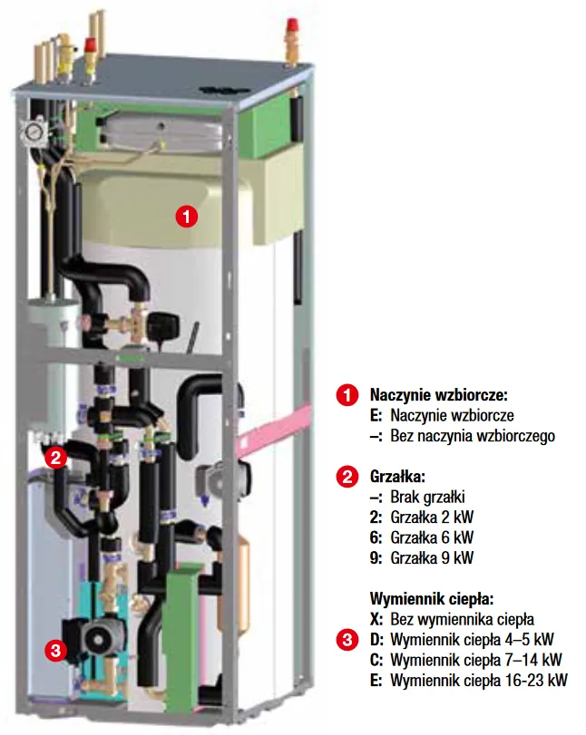
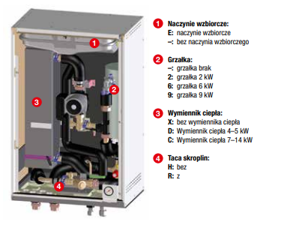
Cylinder
Hydrobox
EHST17D-YM2D
EHST20D-VM6D
EHST20D-YM9D
ERST20D-VM2D
EHST30D-YM9ED
EHSD-YM9D
EHSD-VM6D
ERSD-VM2D
EHSE-YM9ED
ERSE-YM9ED

Slide 32
Yutaki-S/SCombi
2021

Slide 33
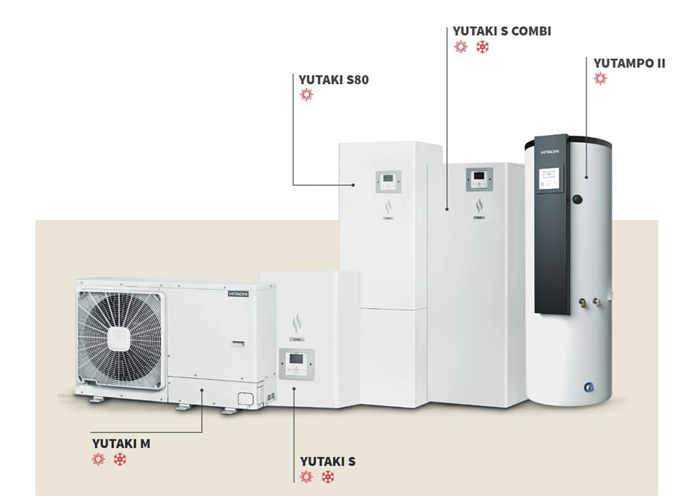

Slide 34
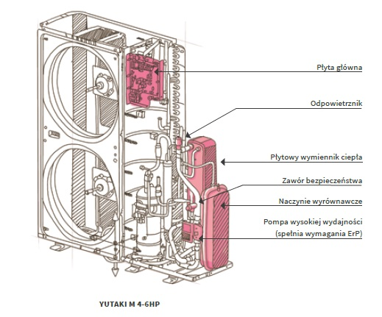
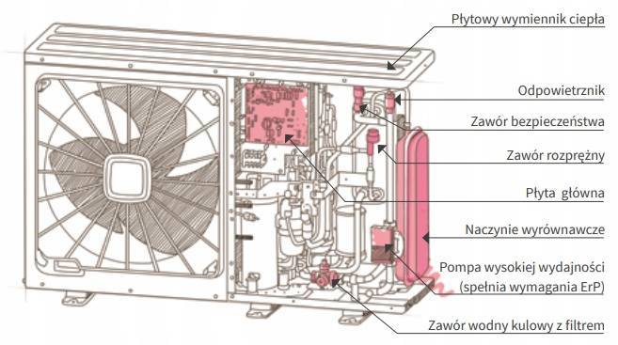

Slide 35
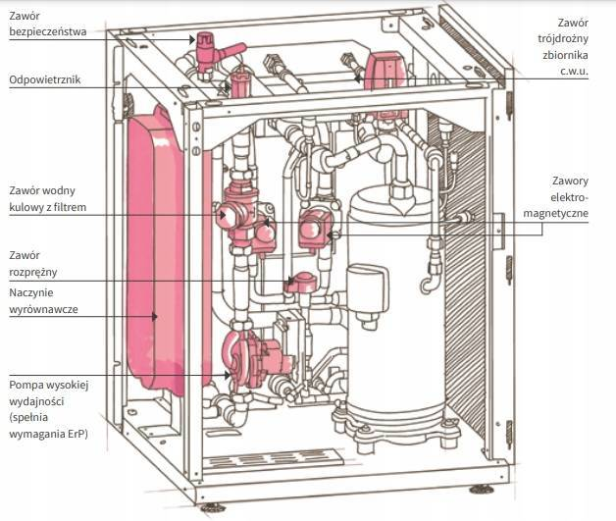

Slide 36


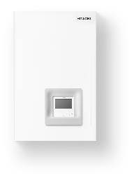
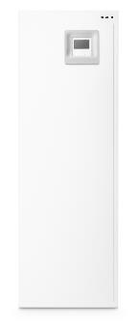
1-1 Yutaki-S/SCombi Typoszereg 2021
Yutaki-S
Yutaki-SCombi
HP | 2 | 2,5 | 3 | 4 | 5 | 6 | 8 | 10
kW | 4,3 | 6 | 8 | 11 | 14 | 16 | 20 | 24
HP | 2 | 2,5 | 3 | 4 | 5 | 6
kW | 4,3 | 6 | 8 | 11 | 14 | 16

Slide 37
Kodowanie jednostek
Rewizja produktu “1”
 | Modele aktualne | Nowe modele
Yutaki S Moduł hydro | RWM-2.0NRE | RWM-2.0R1E
 | RWM-2.5NRE | RWM-2.5R1E
 | RWM-3.0NRE | RWM-3.0R1E
 | RWM-4.0NE | RWM-4.0N1E
 | RWM-5.0NE | RWM-5.0N1E
 | RWM-6.0NE | RWM-6.0N1E
 | RWM-8.0NE | RWM-8.0N1E
 | RWM-10.0NE | RWM-10.0N1E
Yutaki SC Moduł hydro | RWD-2.0NRW(S)E-200/260S(-K) | RWD-2.0RW1E-220S(-K)
 | RWD-2.5NRW(S)E-200/260S(-K) | RWD-2.5RW1E-220S(-K)
 | RWD-3.0NRW(S)E-200/260S(-K) | RWD-3.0RW1E-220S(-K)
 | RWD-4.0NW(S)E-200/260S(-K) | RWD-4.0NW1E-220S(-K)
 | RWD-5.0NW(S)E-200/260S(-K) | RWD-5.0NW1E-220S(-K)
 | RWD-6.0NW(S)E-200/260S(-K) | RWD-6.0NW1E-220S(-K)
R
1
E
Wyprodukowane w Europie
Wersja 1
Czynnik chłodniczy:
R = R32
N = R410A
W
1
-K
E
R
-220S
Wersja UK
220 l zbiornik
Wyprodukowane w Europie
Wersja 1
Zbiornik CWU
Czynnik chłodniczy:
R = R32
N = R410A

Slide 38
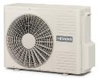
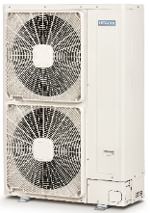
Kodowanie jednostek
Rewizja produktu “1”
Jednostki zewnętrzne | Modele aktualne | Nowe modele
 | RAS-2WHVRP | RAS-2WHVRP1
 | RAS-2.5WHVRP | RAS-2.5WHVRP1
 | RAS-3WHVRP | RAS-3WHVRP1
 | RAS-4WH(V)NPE | →
 | RAS-5WH(V)NPE | →
 | RAS-6WH(V)NPE | →
 | RAS-8WH(V)NPE | →
 | RAS-10WH(V)NPE | →
V
H
R
E
W
P
1
Wyprodukowane w Europie
Wersja 1
Seria Premium
Rodzaj czynnika
Zasilanie 230V
Pompa ciepła
Powietrze - woda

Slide 39
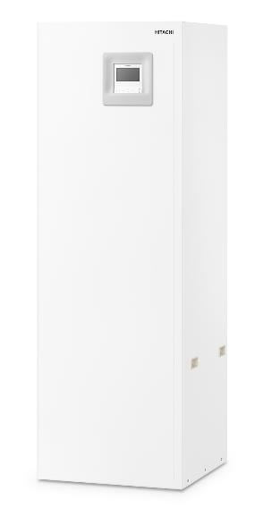
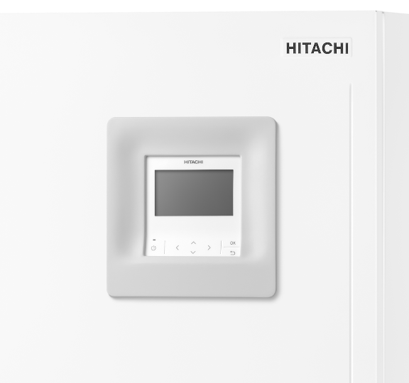
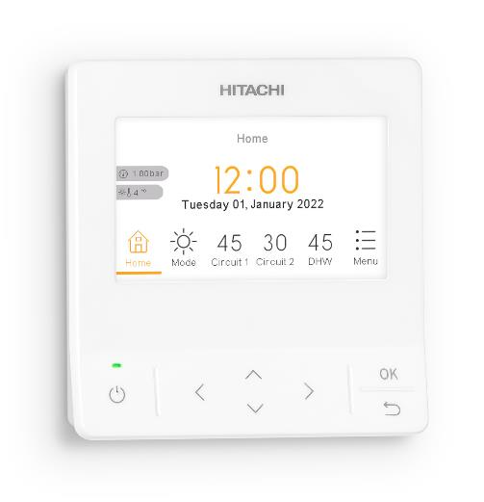
Wygląd PC Hitachi
Zaprojektowany jako urządzenie gospodarstwa domowego
Pełna biała przednia pokrywa z nowymi mocowaniami
Nowy, przyjazny dla użytkownika, wielojęzyczny, kolorowy kontroler LCD
Ramka sterownika LCD o nowym kształcie dopasowana do obudowy jednostki wewnętrznej
Yutaki-SCombi pasuje do standardowych mebli kuchennych o wymiarach 600 x 600 mm dla pełnej integracji

Slide 40

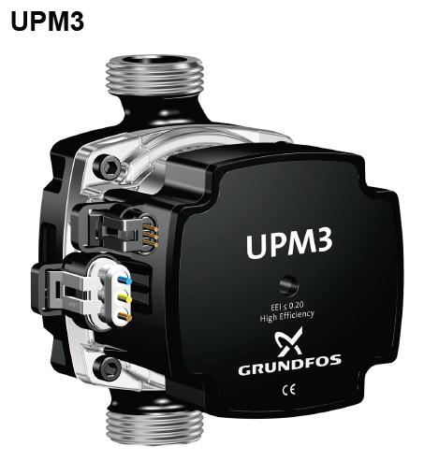
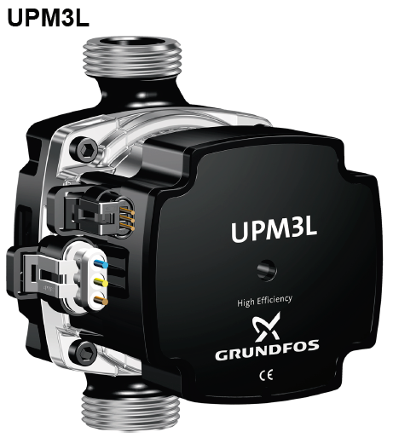
Pompy wodne (wbudowane)
Wyższa wysokość ciśnienia przy tym samym natężeniu przepływu (rozmiary 2 do 6 HP)
Prędkość pompy kontrolowana przez PWM z PCB Yutaki
Różne prędkości pompy można ustawić dla różnych zastosowań: ogrzewanie pomieszczeń, CWU…
Sygnał zwrotny przepływu do PCB Yutaki, bez konieczności stosowania przepływomierza i przełącznika przepływu
Dostęp do śruby wału wirnika dla łatwiejszego serwisowania
Yutaki 2~3 HP
Yutaki 4~10 HP

Slide 41
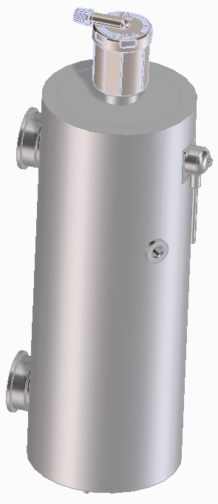
Grzałka elektryczna (wbudowana dla CO)
Nowa 3-stopniowa grzałka elektryczna:
  3 kW dla 2, 2.5, 3HP
  6 kW dla 4, 5, 6 HP
  9 kW dla 8 i 10 HP
Możliwość podłączenia zasilania 1-fazowego lub 3-fazowego dla wszystkich rozmiarów
modułów hydro
Zawór odpowietrzający na górze ułatwiający czyszczenie
Zanurzeniowy termostat z czujką olejową zapobiegający przegrzaniu (reset ręczny)
Dodatkowe zabezpieczenie, aby zapobiec przegrzaniu podczas pustej pracy (reset ręczny)

Slide 42
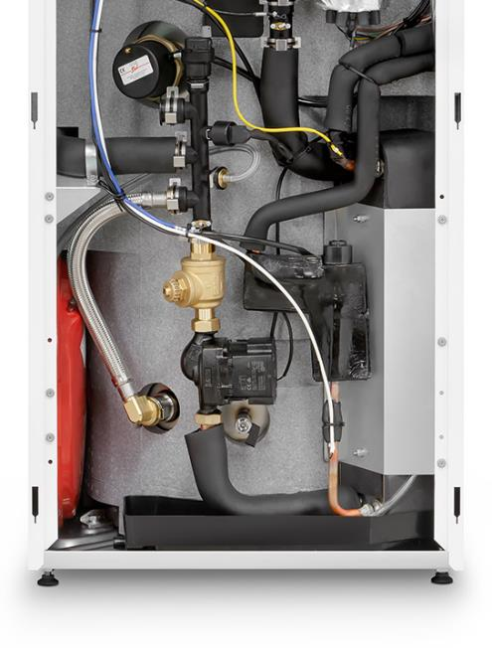

Przetwornik ciśnienia wody
Niezawodny elektroniczny pomiar ciśnienia
Zapewnia bezpieczeństwo i prawidłowe działanie HP
Ciśnienie wody można sprawdzić za pomocą sterownika LCD i bramki BMS

Slide 43


Wymiar : 600 x 600
Nowy zbiornik i konstrukcja wewnętrzna, dzięki czemu urządzenie pasuje do standardowych mebli kuchennych:
600 x 600 mm
1788
595
598

Slide 44

Widok komponentów
Rury CWU
Manometr i zawór bezpieczeństwa
Rurociąg ogrzewania
Rurociąg freonowy
Anoda (Akcesorium)
Zawór PT (wersja UK)
Sterownik
Zestaw 2-ej strefy ogrzewania
(Akcesorium)
E-Box
Przełącznik awaryjne CWU
Odpowietrznik grzałki el. CO
2 czujniki CWU
Zawór 3-drogowy
Grzałka elektryczna CO
Odpowietrznik (powrót wody)
Przetwornik ciśnienia
Grzałka elektryczna CWU
Filtr z zaworem
Pompa obiegowa
Naczynie wzbiorcze
Taca skroplin

Slide 45


Taca skroplin i podstawa
Wzmocniona podstawa urządzenia z dedykowanym otworem spustowym do montażu zestawu chłodzącego
Taca ociekowa jest montowana fabrycznie w standardzie
Drain orifice
Drain pan

Slide 46

Zbiornik CWU
DHW pipes
Duplex Stal nierdzewna zapewniająca wysoki poziom ochrony antykorozyjnej
(bez dodatkowej anody)
Standardowy zbiornik 220 litrów dla całej gamy dla unifikacji produkcji i stanów
magazynowych
Boczne połączenia wężownicy dla łatwiejszego odpowietrzania
Połączenie wlotu wody na górze zbiornika zmniejsza ilość rurociągów w urządzeniu
Port spustowy na dole dla łatwiejszego serwisowania
Port dla zaworu PT dla zgodności G3 (zainstalowany fabrycznie w wersji UK)
grzałka elektryczna 2,7 kW (Incoloy 825)
PT valve port
Impress current
anode port
Coil inlet
DHW e-heater
Coil outlet
Drain valve

Slide 47

Zbiornik CWU: 2 czujniki CWU
Dwa termistory są umieszczone na różnych wysokościach zbiornika
Lepsze zarządzanie dostępną ciepłą wodą
W zależności od wybranego trybu CWU, jeden lub drugi czujnik zostanie użyty:
  Czujnik górny:
    Tryb Ekonomiczny
  Czujnik dolny:
    Tryb standardowy
    Tryb wysokiego zapotrzebowania
    Doładowanie CWU
    Operacja anty-legionella
Czujnik górny
Czujnik dolny

Slide 48
Wygląd Yutaki S
Nowa obudowa i mocowania

Slide 49



Wygląd Yutaki S
Nowa obudowa i mocowania

Slide 50


Widok komponentów
Odpowietrznik
Zawór bezpieczeństwa
Przetwornik ciśnienia wody
Grzałka elektryczna CO
Pompa obiegowa
E-Box
Zawór rozprężny
Naczynie wzbiorcze
Filtr z zaworem
Sterownik LCD
Manometr
Rurociąg freonowy
Rurociąg CO i CWU

Slide 51




Slide 52


Slide 53


Slide 54


Slide 55

COP – współczynnik efektywności pompy ciepła wyrażony stosunkiem oddawanej mocy grzewczej(W) do mocy elektrycznej pobieranej(W). Współczynnik określa sprawność pompy ciepła tylko w jednym konkretnym punkcie pracy.
Pompy grunt - woda
S0/W35 lub B0/W35 (solanka / ang.: brine)
S0/W50 lub B0/W50
Pompy powietrze – woda
A7/W35
A7/W55
1)Litera
B- Brine(solanka
W-Water(woda)
A-Air (powietrza
E-Earth (Grunt)
2)Cyfra - temperatura dolnego źródła º C
3)Litera - Medium odbiornika ciepła, górne źródło
4)Cyfra - Temperatura źródła ciepła ºC
A7W35
A2W35
W10W35
E0W35

Slide 56

SCOP–współczynnik efektywności pompy ciepła wyrażony stosunkiem oddawanej energii grzewczej(kWh) do energii elektrycznej pobranej(kWh). Współczynnik określa sprawność pompy ciepła w całym sezonie grzewczym.
Wartości współczynnika SCOP podawane są dla trzech wyodrębnionych stref klimatycznych (chłodna, umiarkowana, ciepła). Polska zaliczana jest do strefy zimnej. Dodatkowo uwzględnia się częściowe obciążenie mocy pompy ciepła, oraz 4 różne temperatury zasilania od 35°C do 65°C. Norma obliczeniowa szczegółowo uwzględnia wszystkie tryby pracy urządzenia łącznie z grzałką (standby, defrost, rozruch, itp.).

Slide 57


Slide 58


Slide 59


Metoda 1
Metoda 2

Slide 60



Slide 61


Slide 62
Określenie zapotrzebowania dla nowego budynku
Bilans energetyczny
System ogrzewania
Lokalizacja budynku
Ilość osób do zamieszkania
Rodzaj wentylacji
Określenie zapotrzebowania dla modernizowanego budynku
Obecne źródło grzewcze
Ilość spalonego paliwa stałego
System podgrzewania C.W.U.
Temperatura zasilania C.O. w różnych temperaturach otoczenia
Wspomagające/dodatkowe źródła ogrzewania

Slide 63


Slide 64


Slide 65
WYZNACZENIE PUNKTU BIWALENTNEGO
Zapotrzebowanie budynku na moc cieplną
Nominalna moc pompy ciepła

Slide 66


Slide 67



Slide 68



Slide 69


Ze względu na:
-pracę wentylatora
- przetłaczanie przez wentylator pompy ciepła dużych ilości powietrza
-pracę sprężarki powstaje charakterystyczny” szum pracy”

Slide 70


Slide 71


Slide 72


Slide 73
Zmniejszenie poziomu hałasu:
Nie należy montować pomp ciepła w pobliżu/obok ścian sypialni lub pokoi dziecięcych.
Wobec tego przyłącza powinny być wykonane z elementów elastycznych,
Rozważyć możliwość obniżenia poziomu akustycznego pompy ciepła w wersji „monoblok” przez zastosowanie tłumików drgań powietrza,
Szczególnie istotne jest unikanie zwiększenia poziomu hałasu zarówno w kierunku sąsiadów, jak i własnego domu.
Przejścia rur przez ściany i stropy powinny być zabezpieczone przed przenoszeniem dźwięku.
Rośliny umieszczone przed ścianami mogą zmniejszyć odbicie fal dźwiękowych przez ich pochłanianie,
Nie należy ustawiać pomp ciepła na podłożach odbijających fale dźwiękowe (duże powierzchnie o podłożu odbijającym fale dźwiękowe mogą powodować zwiększenie poziomu hałasu o 3 dB(A) w porównaniu z powierzchniami porośniętymi trawą lub roślinami),
Przy ustawianiu PC pomiędzy dwoma ścianami lub w kącie, gdzie odbicia fal dźwiękowych mogą powodować zwiększenie poziomu hałasu, bezwzględnie przestrzegać zalecenia producentów.
Do obniżenia poziomu hałasu przyczyniają się powierzchnie trawiaste i pokryte roślinami, Bezpośrednie rozchodzenie się fal dźwiękowych można ograniczyć w znacznym stopniu przez zastosowanie szpaleru drzew, żywopłotów lub palisad, architektury ogrodowej.

Slide 74




Slide 75
Napływ i odpływ powietrza. Zła lokalizacja.
Dla pomp ciepła w wykonaniu zewnętrznym należy zapewnić swobodny, nieograniczony przepływ powietrza wokół urządzenia
Wielu wykonawców montuje takie jednostki na fasadzie budynku. W niektórych przypadkach jest to rażącym błędem. Jednostka zewnętrzna powinna mieć zapewnioną wystarczającą przestrzeń wokół siebie.
Może powodować przenoszenie drgań na bryłę budynku oraz, w przypadku skierowania wydmuchu na ścianę skutkować zawilgoceniem ściany.
Kierunek odprowadzenia powietrza. W idealnym przypadku kierunek wylotu powietrza jest zgodny z różą wiatru, głównym kierunkiem wiatru. W przypadku odwrotnym spada temperatura powietrza zasysanego przez pompę ciepła, w konsekwencji spada moc grzewcza urządzenia oraz współczynnik COP pompy ciepła, SCOP systemu, a rosną koszty eksploatacyjne.
• Unikać możliwości mieszania się powietrza doprowadzanego do pompy ciepła z odprowadzanym – konsekwencje zjawiska opisano powyżej.
-Należy j unikać kierowania odprowadzanego zimnego powietrza w stronę tarasów, balkonów sąsiadów, a także bezpośrednio na ściany budynku czy garażu.

Slide 76
Źle dobrane kanały powietrzne
Pompa ciepła do prawidłowej pracy potrzebuje przetłoczyć przez parowacz odpowiednią ilość powietrza (zależy to zwłaszcza od mocy grzewczej urządzenia – im większa – tym strumień powietrza większy).
Jeśli kanały doprowadzające i odprowadzające powietrze będą zbyt długie, o zbyt małym przekroju lub zanieczyszczone, to przez urządzenie będzie przepływać ilość powietrza mniejsza niż zadana w projekcie (zwiększą się opory przepływu).
Spowoduje to obniżenie współczynnika efektywności całej pompy ciepła, która będzie pracować jak dla temperatury otoczenia kilka-kilkanaście stopni niższej.

Slide 77



Slide 78



Slide 79




Slide 80


Nadmierne oblodzenie parownika, zamarzanie
Przewodów, zamarzanie odpływu skroplin

Slide 81


Slide 82


Slide 83

Zamarzanie przewodów:
Jednym z problemów instalacji typu monoblok to konieczność zapewnienia ochrony przed zamrożeniem odcinka rurociągu łączącego pompę ciepła z budynkiem. Taka sytuacja może być groźna dla instalacji w trakcie przerwy w dostawie prądu.
Konieczny jest zawór zabezpieczający przed zamarzaniem .
Zawór pozwala na opróżnienie przewodów znajdujących się na zewnątrz budynku w okresie niskich temperatur w przypadku braku zasilania elektrycznego (zawór otwiera się kiedy temperatura czynnik spadnie poniżej 3 stopni Celsjusza) .
Dla prawidłowego zadziałania zaworu niezwykle istotne jest jego odpowiednie umiejscowienie względem innych elementów.

Slide 84



Wymiennik zlokalizowany w dolnej części urządzenia monoblok.
Wymiennik zlokalizowany w górnej części urządzenia monoblok.
Niedozwolone montaż zaworu.

Slide 85

POWIETRZNA PC: odpływ skroplin
Pompka skroplin
•
Odpływ kondensatu musi być chroniony przed zamarzaniem i być wykonany ze spadkiem w dół i na bok od pompy ciepła lub pod miejsce montażu urządzenia. Musi zapewniać swobodny odpływ wody nagromadzonej w wannie kondensatu po procesie rozmrażania parownika. Odpływ powinien być skierowany do studzienki – warstwy grubego żwiru .

